Slide 1
Les robes du cheval
Farben der Pferde

Slide 2
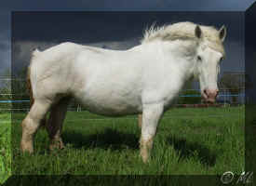
der Schimmel

Slide 3
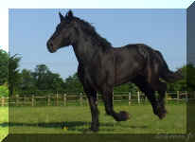
der Rappe

Slide 4
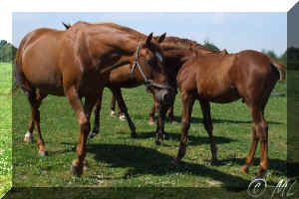
der Fuchs

Slide 5
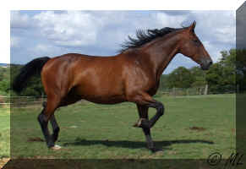
Brauner

Slide 6
Die Box
ausmisten
das Stroh
das Heu
nettoyer le box
la paille
le foin

Slide 7
das Pferd füttern
die Gerste
das Kraftfutter
l’orge
les granulés

Slide 8
reiten
auf/steigen
ab/steigen
an den Züglen ziehen
monter sur le cheval
descendre du cheval
tirer sur les rênes

Slide 9
dans l’espace / im Raum
linke Seite
rechte Seite
die Reihe
côté gauche
côté droite
le rang

Slide 10
Das Material
der Sattel
der Steigbügel
die Trense
das Halfter
der Strick
la selle
l’étrier
le filet
le licol
la longe

Slide 11
Material zum Putzen
der Striegel
die Kardätsche
l’étrille
la brosse douce

Slide 12
Das Pferd vorbereiten
holen
die Koppel
putzen
das Putzzeug
festhalten
aller chercher
le paddock
panser
affaires de pansage
tenir

